Slide 1
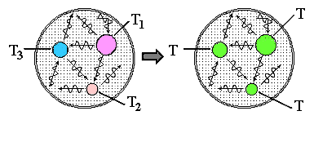
Тепловое излучение
Тепловое излучение - электромагнитное излучение, возникающее за счет внутренней энергии излучающего тела и зависящее только от температуры и оптических свойств тела.
В адиабатически замкнутой системе независимо от исходного состояния через некоторое время устанавливается термодинамическое равновесие с излучением, а температуры всех тела выравниваются.
© К.К.Боярский 2009

Slide 2

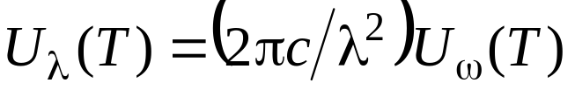
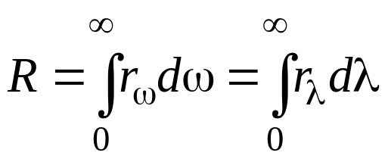
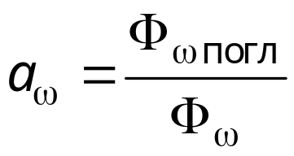
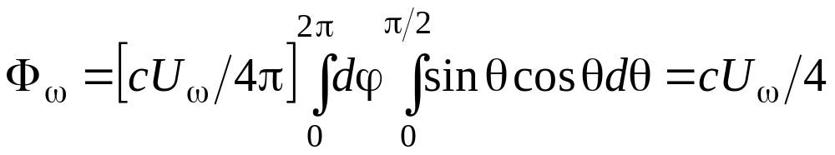
Характеристики излучения
Спектральная плотность излучения U_{ω}(T)
энергия единицы объема излучения с частотами от ω до ω+dω
Испускательная способность тела r_{ω} (или r_{λ}) - спектральная плотность потока энергии излучения, испускаемая единичной площадкой поверхности по всем направлениям
Энергетическая светимость – полный поток излучения для всех длин волн
Поглощательная способность - доля энергии падающего излучения данной частоты поглощаемая телом
полный поток энергии
© К.К.Боярский 2009

Slide 3
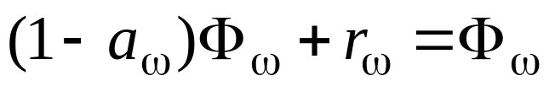
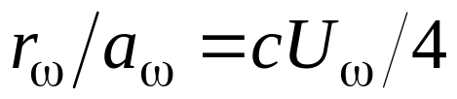
Равновесное тепловое излучение
Первый закон Кирхгофа: равновесная спектральная плотность теплового излучения зависит только от абсолютной температуры и не зависит от количественного и качественного состава термодинамической системы
В условиях равновесия полный исходящий от поверхности поток равен падающему
Второй закон Кирхгофа: Отношение энергетической светимости тела к его коэффициенту поглощения не зависит от материала тела и является универсальной функцией частоты излучения и абсолютной температуры
© К.К.Боярский 2009

Slide 4
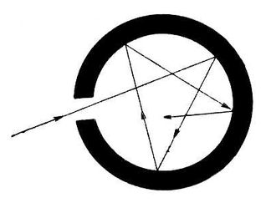
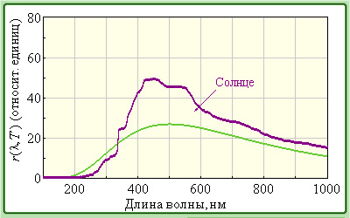
Абсолютно черное тело
Абсолютно черное тело (АЧТ): при любой температуре полностью поглощает всю энергию падающих на него электромагнитных волн независимо от частоты, поляризации и направления распространения, т.е. a_{ω} = 1. Спектральное распределение теплового излучения черного тела такое же, как у равновесного излучения при той же температуре.
Температура,К | Цвет
До 1000 | Красный
1000 - 1500 | Оранжевый
1500 - 2000 | Желтый
2000 - 4000 | Бледно-желтый
4000 - 5500 | Желтовато-белый
5500 - 8000 | Белый
8000 - 15000 | Бело-голубой
Коэффициент черноты: отношение энергетической светимости тела к энергетической светимости АЧТ.
Если коэффициент черноты меньше единицы и не зависит от частоты излучения, то тело называют серым.
Если коэффициент черноты различен в различных частях спеткра, то тело называют селективным или цветным.
© К.К.Боярский 2009

Slide 5
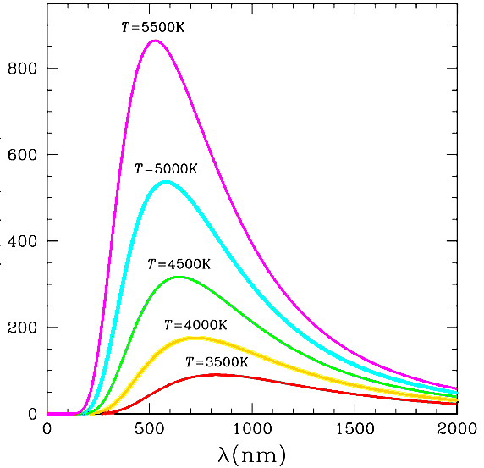
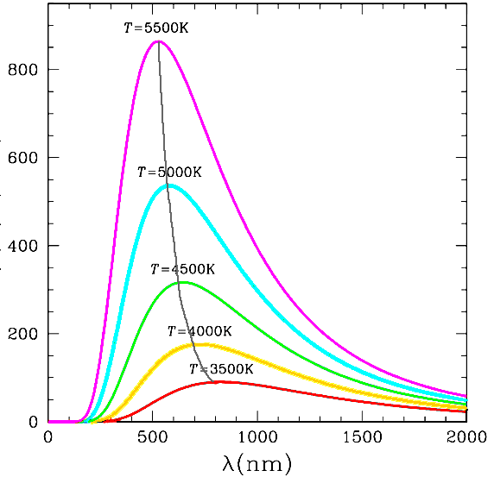
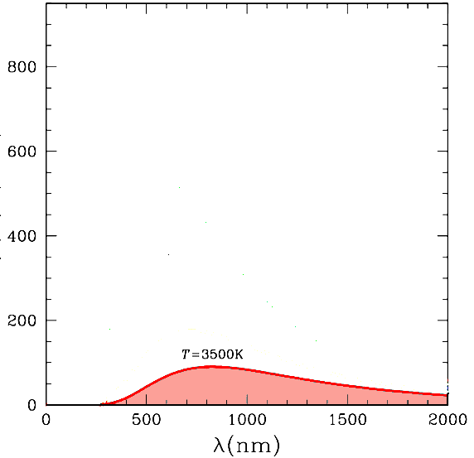
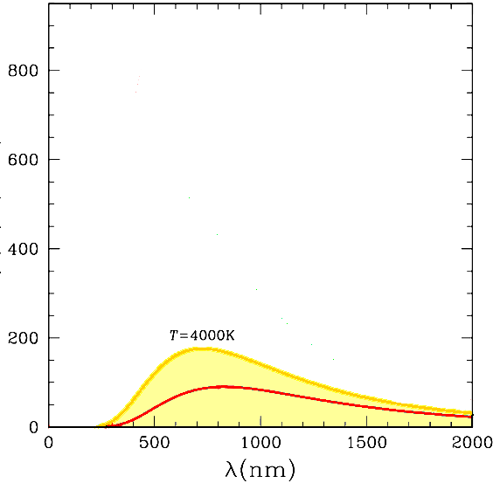
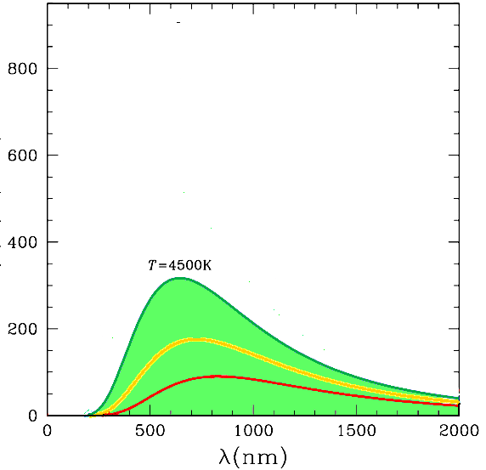
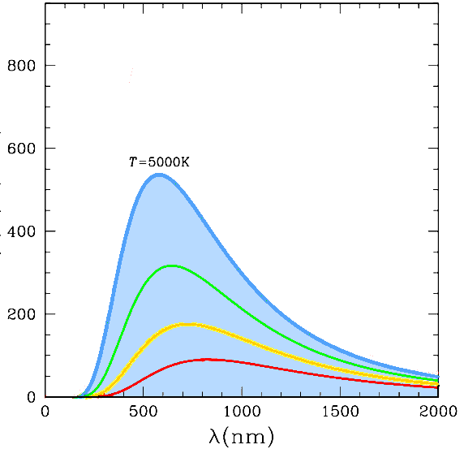
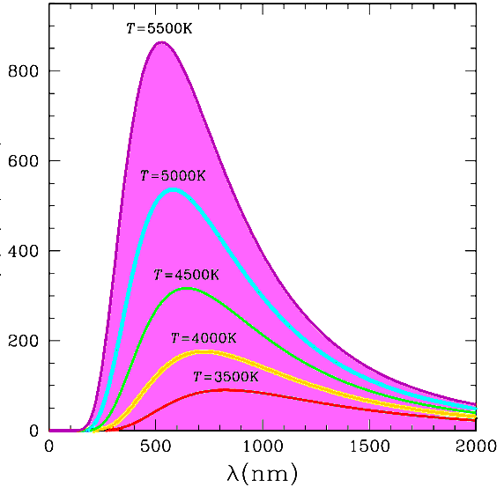
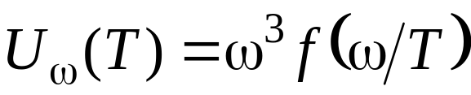
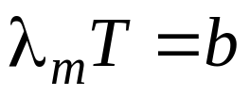
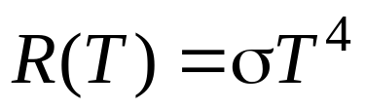
Классические законы теплового излучения
Закон излучения Вина
Закон смещения Вина
b=2,90⋅10⁻³ м⋅К
Закон Стефана - Больцмана
σ = 5,7⋅10⁻⁸ Вт/(м²⋅К⁴)
© К.К.Боярский 2009

Slide 6
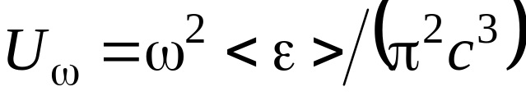
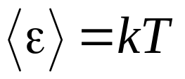
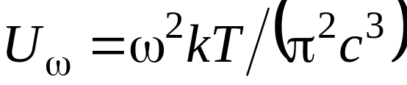
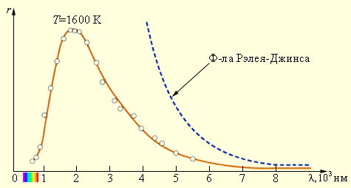
Ультрафиолетовая катастрофа
По классической электродинамике излучаемая осциллятором мощность
Средняя энергия осциллятора
Формула Рэлея - Джинса
© К.К.Боярский 2009

Slide 7

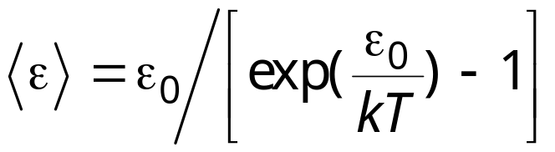
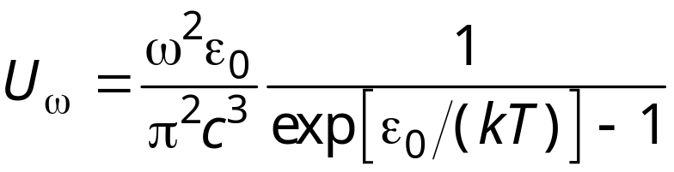
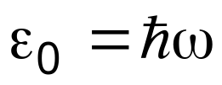
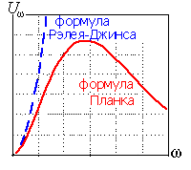
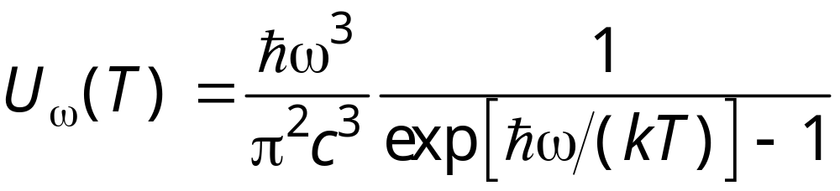
Формула Планка
1900 г. Разрешенные значения энергии осциллятора кратны некоторой наименьшей энергии
ћ = 1,05⋅10⁻³⁴ Дж⋅с
Нобелевская премия 1919 г.
© К.К.Боярский 2009

Slide 8
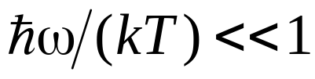
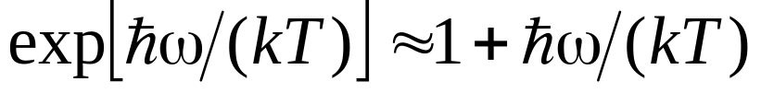
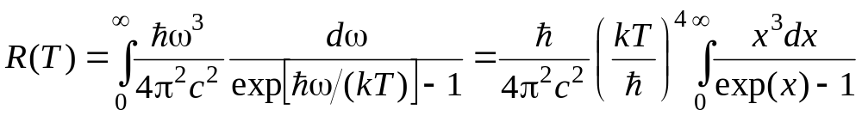
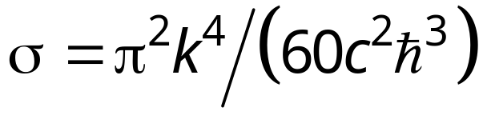
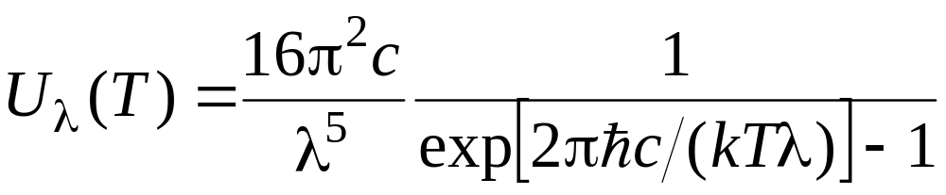
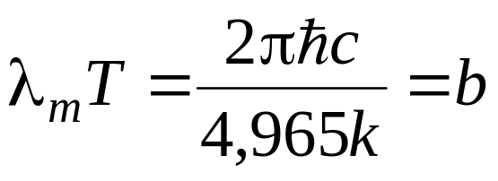
Формула Рэлея-Джинса
получается из формулы Планка при низких частотах или высоких температурах
Закон Стефана-Больцмана
Закон смещения Вина
© К.К.Боярский 2009

